Slide 1

Муниципальное казённое дошкольное образовательное учреждение
«Детский сад общеразвивающего вида № 11 г. Киренска
с приоритетным осуществлением деятельности по художественно – эстетическому направлению развития детей»
СЕМИНАР ДЛЯ ПЕДАГОГОВ ДОУ
«Оформление рабочей документации старшего воспитателя»
«Номенклатура дел старшего воспитателя ДОУ»
старший воспитатель
Бренёва Ольга Олеговна

Slide 2
• делопроизводство деятельность, обеспечивающая создание официальных документов и организацию работы с ними в ДОУ;
• документирование фиксация информации на материальных носителях в установленном порядке;
• документ это текстовая информация по какому-то одному вопросу, оформленная в установленном порядке на листах бумаги и включенная в документооборот.
• документооборот движение документов с момента их создания или получения до завершения исполнения, помещения в дело и (или) отправки;
• дело совокупность документов или отдельный документ, относящийся к одному вопросу или участку деятельности ДОУ.

Slide 3
• Формирование дел – это систематизация документов внутри дела и группирование исполненных документов в дела в соответствии с номенклатурой дел
• Номенклатура дел систематизированный перечень наименований дел, формируемых в организации, с указанием сроков их хранения;
• Функции номенклатуры дел
Номенклатура дел — документ многоцелевого назначения.
Рассмотрим ее основные функции:
— систематизация и закрепление индексов дел;
— распределение исполненных документов в дела;
— ускоренный поиск документов в деле;
— установление сроков хранения дел;
— для учета ведения дел сотрудниками учреждения.

Slide 4
Виды номенклатур дел
ТИПОВАЯ ПРИМЕРНАЯ
ИНДИВИДУАЛЬНАЯ

Slide 5
Индекс дела | Заголовок дела (тома, части) | Кол-во дел (томов, частей) | Срок хранения дела (тома, части) и № статей по перечню | Примечание
1 | 2 | 3 | 4 | 5

Slide 6
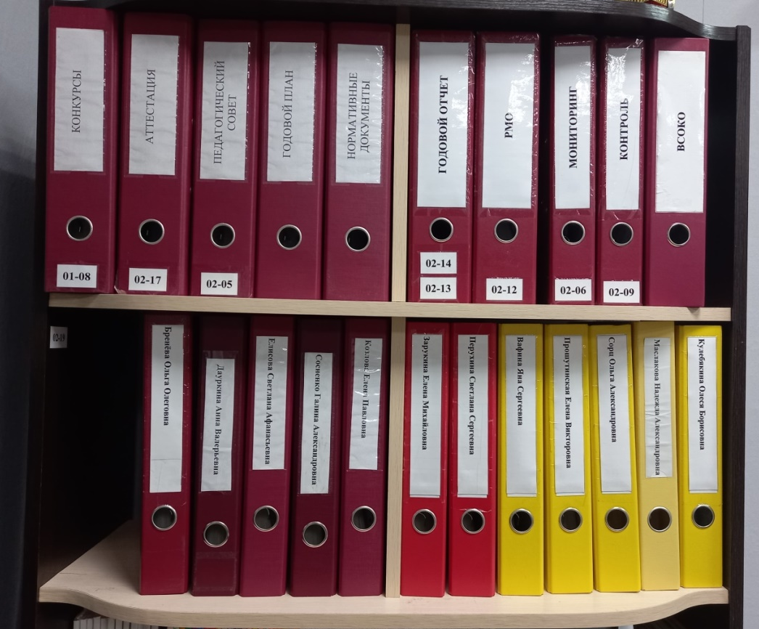
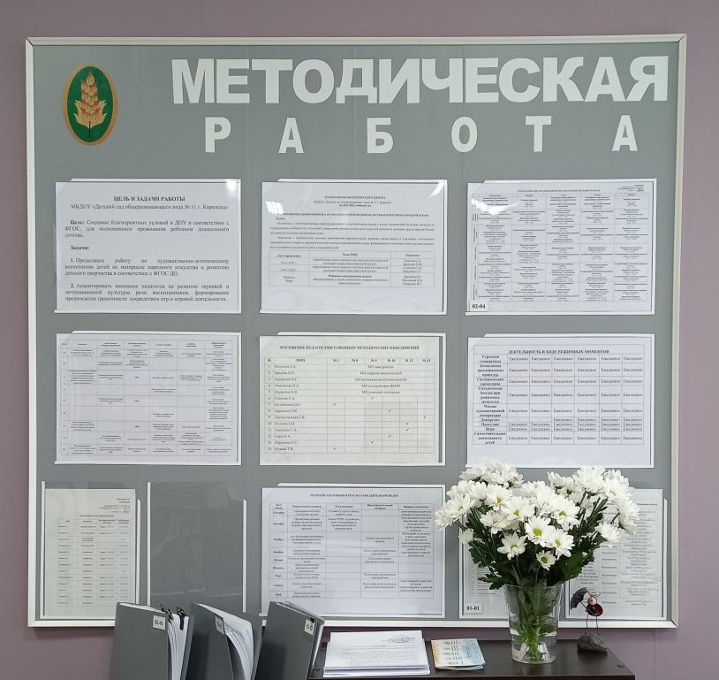
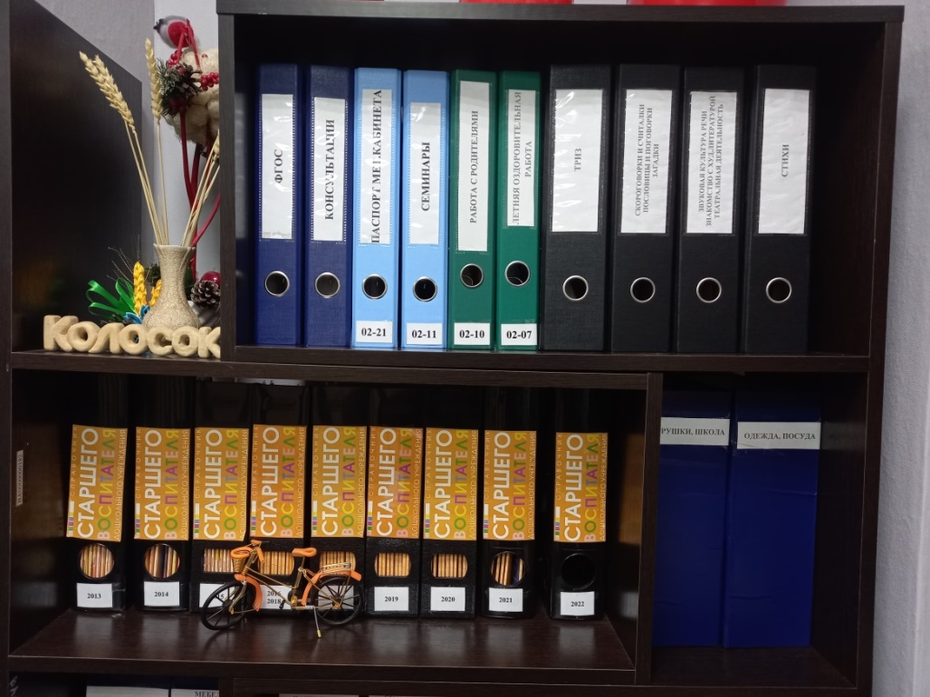

Slide 7
Номенклатура дел на 2022 год – какие важные детали не упустить. Подсказки эксперта по архивному делу
Статья в журнале «Справочник руководителя»
(ноябрь 2021)
Приказ от 20.12.2019 № 236

Slide 8
Ставьте пометку «ДМН» для документов от учредителя и надзорных ведомств
Индекс дела | Заголовок дела (тома, части) | Кол-во дел (томов, частей) | Срок хранения дела (тома, части) и № статей по перечню | Примечание
1 | 2 | 3 | 4 | 5
01-01 | Законы, нормативные правовые акты органов законодательной и исполнительной власти Российской Федерации по вопросам образовательной деятельности. Копии | 1 | ДМН ст. 1 «б», ст. 2 «б» ТП 2019
01-02 | Приказы, инструкции, письма, рекомендации вышестоящих организаций по вопросам образовательной деятельности. Копии | 1 | ДМН ст. 19 «а», ст. 8 «а», ст. 70 ТП 2019

Slide 9
В сроке хранения обращений граждан указывайте пометку «ЭПК»
ст. 55 Перечня, утв. приказом Росархива от 20.12.2019 № 236
Индекс дела | Заголовок дела (тома, части) | Кол-во дел (томов, частей) | Срок хранения дела (тома, части) и № статей по перечню | Примечание
1 | 2 | 3 | 4 | 5
01-03 | Лицензия на образовательную деятельность | 1 | 5 лет ст. 55 (1) ТП 2019 | (1) После прекращения действия лицензии
01-04 | Обращения граждан (заявления, предложения, жалобы) и ответы на них | 1 | 5 лет ЭПК ст. 154 ТП 2019

Slide 10
Срок хранения журналов выставляйте по документам, которые в нем зарегистрированы
Индекс дела | Заголовок дела (тома, части) | Кол-во дел (томов, частей) | Срок хранения дела (тома, части) и № статей по перечню | Примечание
1 | 2 | 3 | 4 | 5
01-04 | Приказы руководителя дошкольного учреждения по основной деятельности | 1 | Постоянно ст. 19 «а» ТП 2019
01-05 | Журнал регистрации приказов по основной деятельности | 1 | Постоянно ст. 182 «а» ТП 2019

Slide 11
Проверьте, чтобы у личных дел срок хранения был 50/75 лет
Индекс дела | Заголовок дела (тома, части) | Кол-во дел (томов, частей) | Срок хранения дела (тома, части) и № статей по перечню | Примечание
1 | 2 | 3 | 4 | 5
02-10 | Личные дела работников | 1 | 50/75 лет ЭПК ст. 445 ТП 2019

Slide 12
Когда выбираете срок хранения плана или отчета, учитывайте период, на который они составлены
Индекс дела | Заголовок дела (тома, части) | Кол-во дел (томов, частей) | Срок хранения дела (тома, части) и № статей по перечню | Примечание
1 | 2 | 3 | 4 | 5
03-01 | План работы дошкольного учреждения годовой | 1 | Постоянно ст. 198 «а» ТП 2019
03-02 | Планы воспитательной работы на год | 1 | ДМН (1) ст. 202 ТП 2019 | (1) При отсутствии годовых планов организации – Постоянно
03-03 | Планы работы воспитательной работы на месяц | 1 | ДМН ст. 201 ТП 2019
03-04 | Отчет работы дошкольного учреждения годовой | 1 | Постоянно ст. 211 ТП 2019
03-05 | Отчет воспитательной работы за год | 1 | 1 год ст. 215 ТП 2019 | (1) При отсутствии годовых планов организации – Постоянно

Slide 13
Срок документов, которые отражают основную и специфическую деятельность, выставляйте по нормативным актам СССР

Slide 14
Пропишите комментарий «При условии проведения проверки» к сроку хранения финансовых документов
Индекс дела | Заголовок дела (тома, части) | Кол-во дел (томов, частей) | Срок хранения дела (тома, части) и № статей по перечню | Примечание
1 | 2 | 3 | 4 | 5
07-04 | Квартальные отчеты о выполнении планов финансово-хозяйственной деятельности | 1 | 5 лет (1) ст. 272 «б» ТП 2019 | (1) При отсутствии годовых – Постоянно
07-05 | Главная книга | 1 | 5 лет (1) ст. 276 ТП 2019 | (1) При условии проведения проверки
07-06 | Кассовая книга | 1 | 5 лет (1) ст. 276 ТП 2019 | (1) При условии проведения проверки

Slide 15
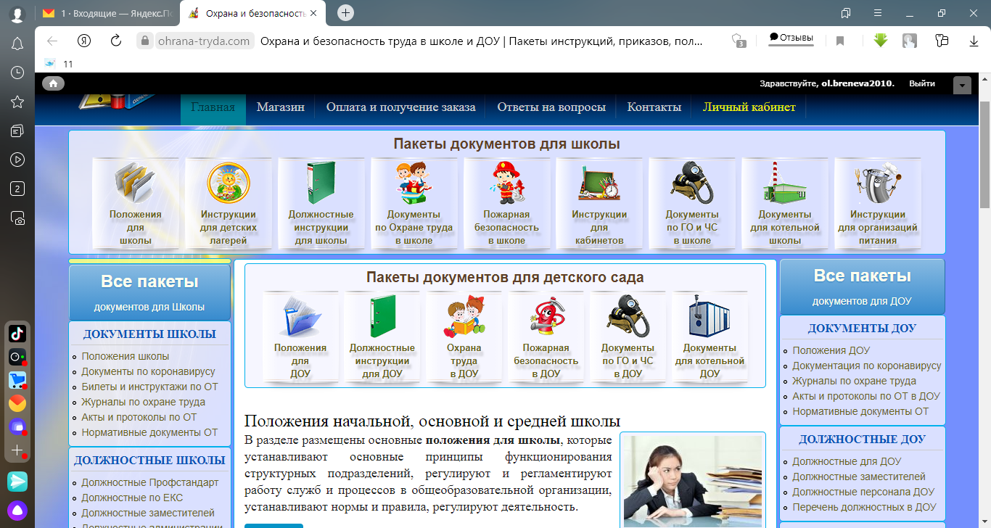

Slide 16
https://e.stvospitatel.ru/908730
Журнал «Справочник старшего воспитателя»
№ 8, 2021 г.

Slide 17
«Новый формат годового плана»
СОДЕРЖАНИЕ
РАЗДЕЛ I
Анализ деятельности ДОО за 20 / учебный год и его достижений
1. Анализ конечных результатов деятельности за 20 / учебный год
1.1. Качество условий в ДОО, созданных и использованных для реализации ОП ДО.
1.2. Качество организации образовательной деятельности в ДОО в соответствии с ОП ДО.
1.3. Качество результатов реализации ОП ДО.
2. Анализ результатов деятельности ДОО в летний оздоровительный период 2020 года
2.1. Степень и качество достижения цели и реализации запланированных задач на летний оздоровительный период в ДОО.
2.2. Создание благоприятных условий и их рациональное использование для развития, оздоровления и воспитания детей в соответствии с их возрастными и индивидуальными особенностями в летний оздоровительный период.
2.3. Организация профилактической работы с детьми, двигательного режима, рационального питания дошкольников.
2.4. Организация системы работы с родителями воспитанников и социумом, направленной на реализацию задач в летний оздоровительный период.

Slide 18
РАЗДЕЛ II
Планирование деятельности ДОО на 20 / учебный год
2. Планирование деятельности ДОО на 20 / учебный год
Цель, задачи и приоритетные направления образовательной организации на 20 / учебный год.
2.1. Охрана здоровья воспитанников:
2.1.1. Система мер, направленная на реализацию пункта 1 (пп. 2–6, 8–11), пункта 2, пункта 3, пункта 4 (пп. 1–4) ст. 41 Федерального закона № 273 «Об образовании в РФ».
2.2. Организация образовательной деятельности в ДОО в 20 / учебном году:
2.2.1. Выбор методов и технологий в соответствии с содержанием ОП ДО.
2.2.2. Инициирование проектной деятельности в ДОО с участниками образовательных отношений и социумом.
2.2.3. Система мер, направленная на организацию видов детской деятельности (игровой, коммуникативной, трудовой, познавательно-исследовательской, изобразительной, физической, конструктивной, музыкальной, чтение художественной литературы), организация детской деятельности в ходе режимных моментов, самостоятельная деятельность детей с привлечением родителей воспитанников и социальных партнеров.

Slide 19
2.3. Обеспечение условий для реализации образовательной программы в ДОО
в 20 / учебном году:
2.3.1. Система мер, направленная на развитие кадровых условий (семинары, мастер-классы, педагогические советы, повышение квалификации педагогов, аттестация педагогов, публикации, обобщение АПО и т. д.).
2.3.2. Система мер, направленная на создание, развитие и использование в образовательной деятельности материально-технических условий.
2.3.3. Система мер, направленная на создание, развитие и использование в образовательной деятельности РППС.
2.3.4. Система мер, направленная на создание, развитие и использование в образовательной деятельности психолого-педагогических условий.
2.3.5. Система мер, направленная на финансовое обеспечение реализации образовательной программы дошкольного образования.
2.4. Обеспечение результатов реализации образовательной программы дошкольного образования в ДОО в 20 / учебном году:
2.4.1. Результаты оценки индивидуального развития детей при освоении ОП ДО (согласно программе ВСОКО).
2.4.2 .Результаты оценки показателей здоровья детей (согласно программе ВСОКО).
2.4.3. Результаты оценки уровня адаптации детей к условиям ДОО (согласно программе ВСОКО).
2.4.4. Результаты оценки уровня развития способностей и склонностей, интересов воспитанников (их образовательных достижений (согласно программе ВСОКО).
2.4.5. Результаты оценки уровня формирования у старших дошкольников предпосылок учебной деятельности.
2.4.6. Результаты оценки уровня удовлетворенности родителей (законных представителей) качеством образования в ДОО (согласно программе ВСОКО).

Slide 20
3. Планирование работы ДОО на летний оздоровительный период 20 / учебного года
Цель, задачи на летний оздоровительный период 20 / учебного года.
3.1. Обеспечение условий в ДОО (кадровых, материально-технических, финансовых):
3.1.2. Система мер, направленных на создание и использование условий в ДОО для реализации задач в летний оздоровительный период в сотрудничестве с родителями воспитанников и социумом.
3.2. Охрана здоровья детей в летний оздоровительный период:
3.2.1. Система мер, направленная на реализацию пункта 1 (пп. 2–6, 8–11), пункта 2, пункта 3, пункта 4 (пп. 1–4) ст. 41 Федерального закона № 273 «Об образовании в РФ».
3.3. Реализация образовательной деятельности в летний оздоровительный период:
3.3.1. Система мер по организации видов детской деятельности с детьми.
3.3.2. Система мер по организации режимных моментов.
3.3.3. Система мер по организации самостоятельной деятельности детей.

Slide 21
Шаблон матрицы второго раздела годового плана
«Планирование деятельности ДОО на 2021/22 учебный год» с примерными формулировками

Slide 22

СПАСИБО ЗА ВНИМАНИЕ !

